Slide 1
МКДОУ « Подгоренский детский сад №2»
«Малые олимпийские игры»
Ответственная:
Мостовая А. Т.
Воспитатель IКК
2015г

Slide 2
План проведения недели
История возникновения «Олимпийских игр»
Чтение стихотворений о спорте
Изготовление Олимпийских медалей.
Экскурсии на спортивные площадки.
Проведение «Малых Олимпийских игр 2014»

Slide 3
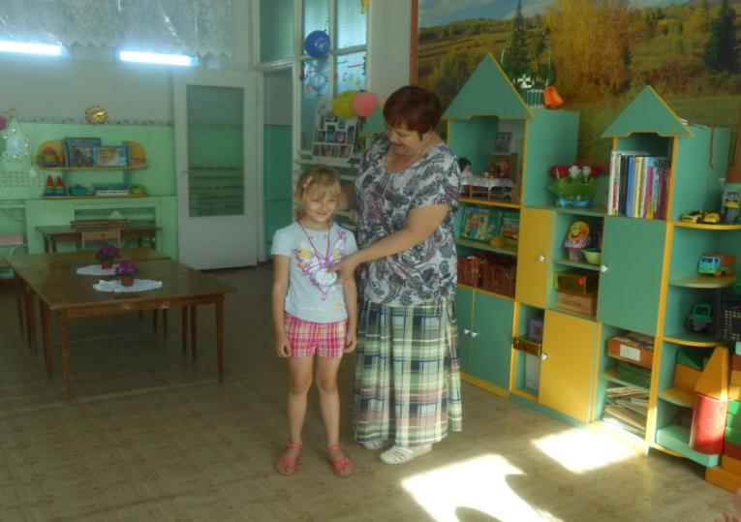
Конкурс чтецов

Slide 4
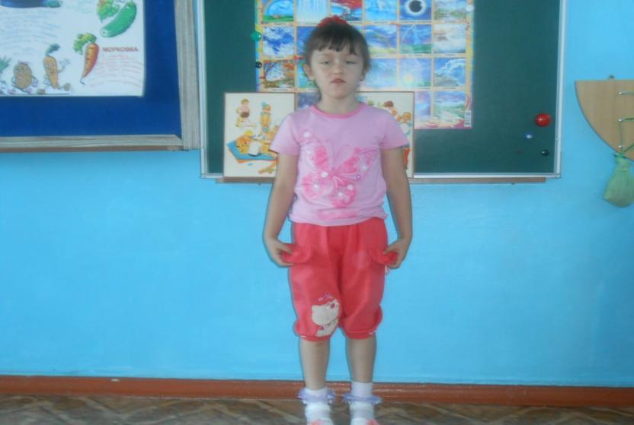
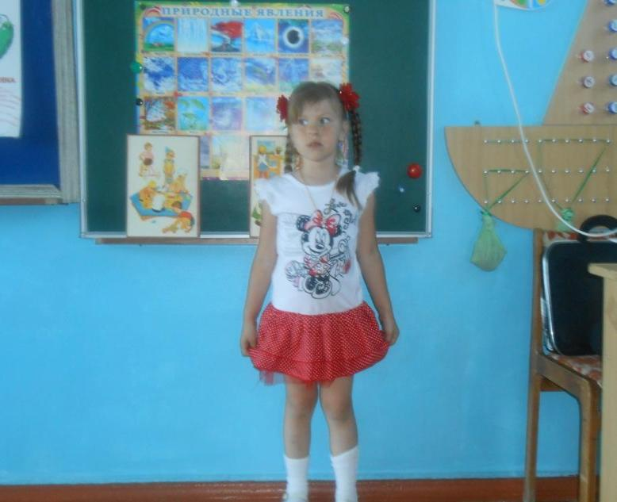

Slide 5
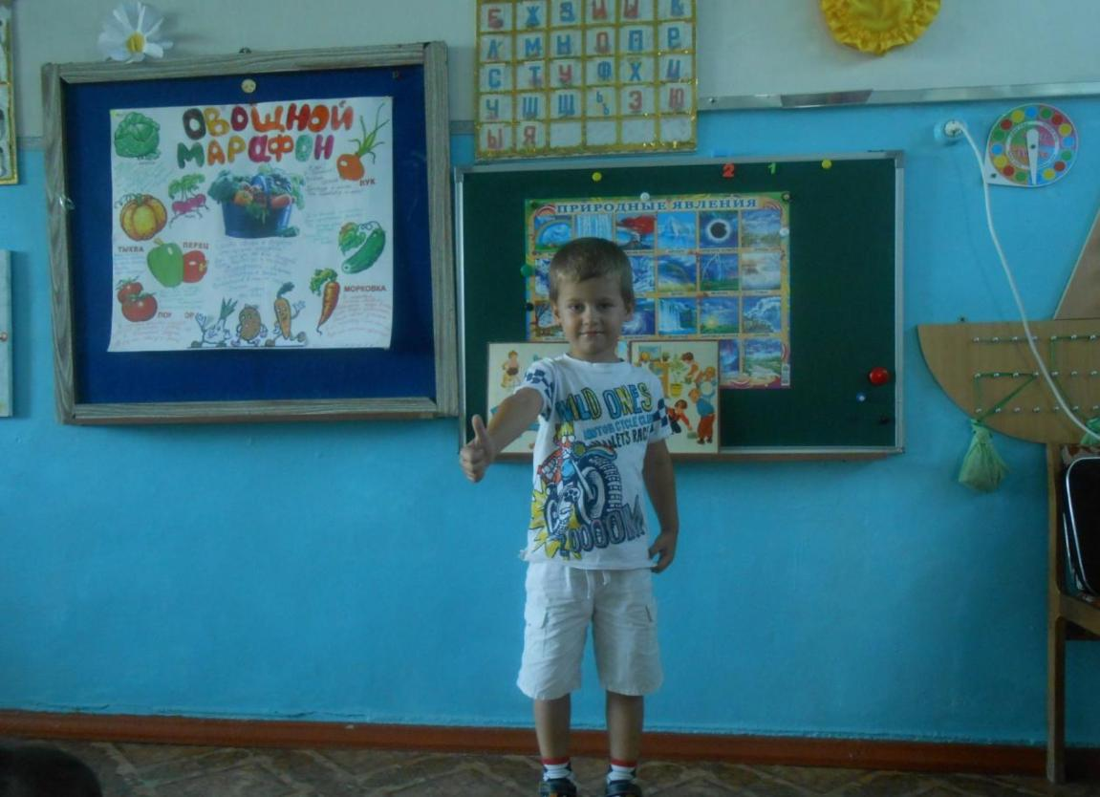
А о спорте стихи, очень даже хороши!

Slide 6
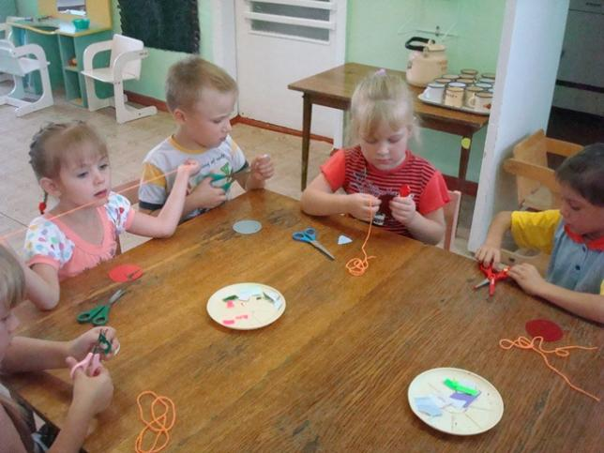
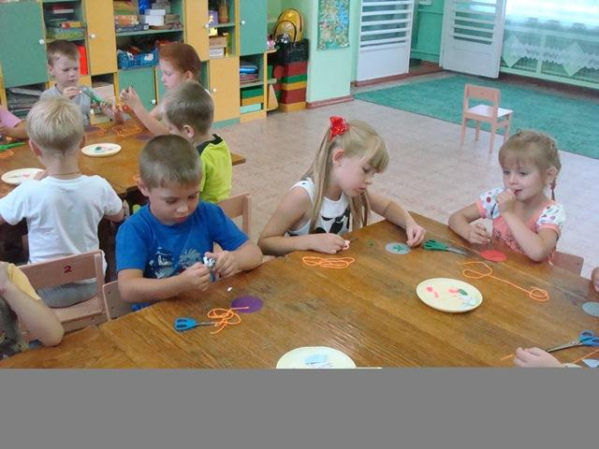
Изготовление олимпийских медалей.

Slide 7
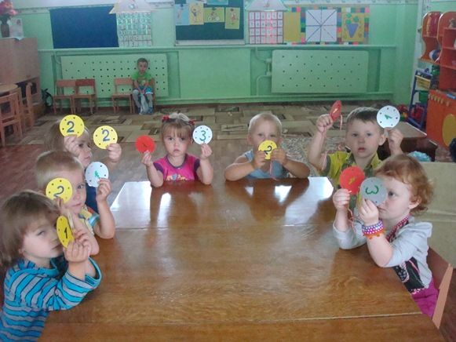

Slide 8
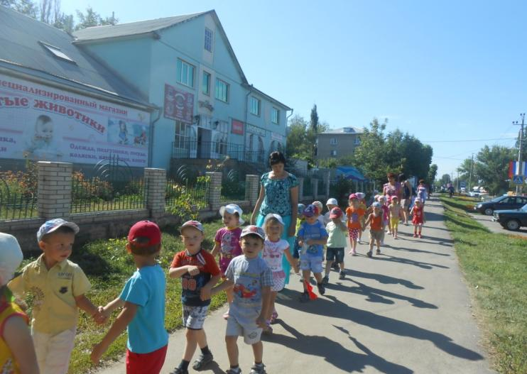
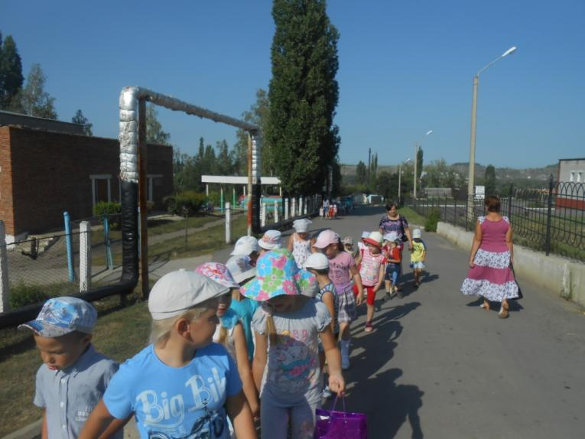
Экскурсии на спорт площадки.

Slide 9
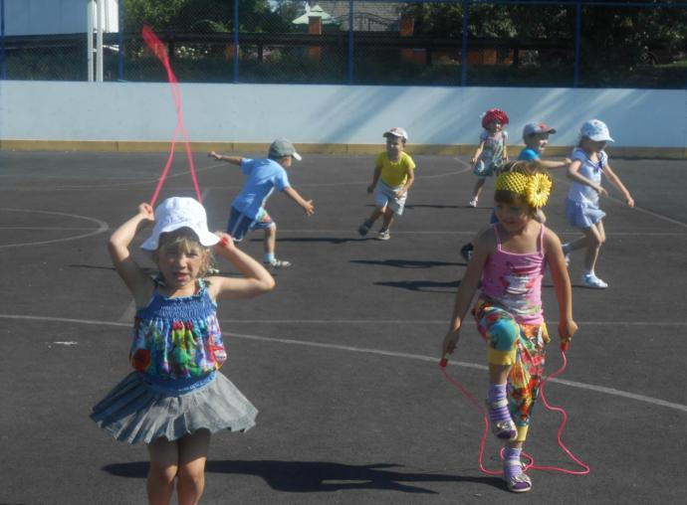

Slide 10
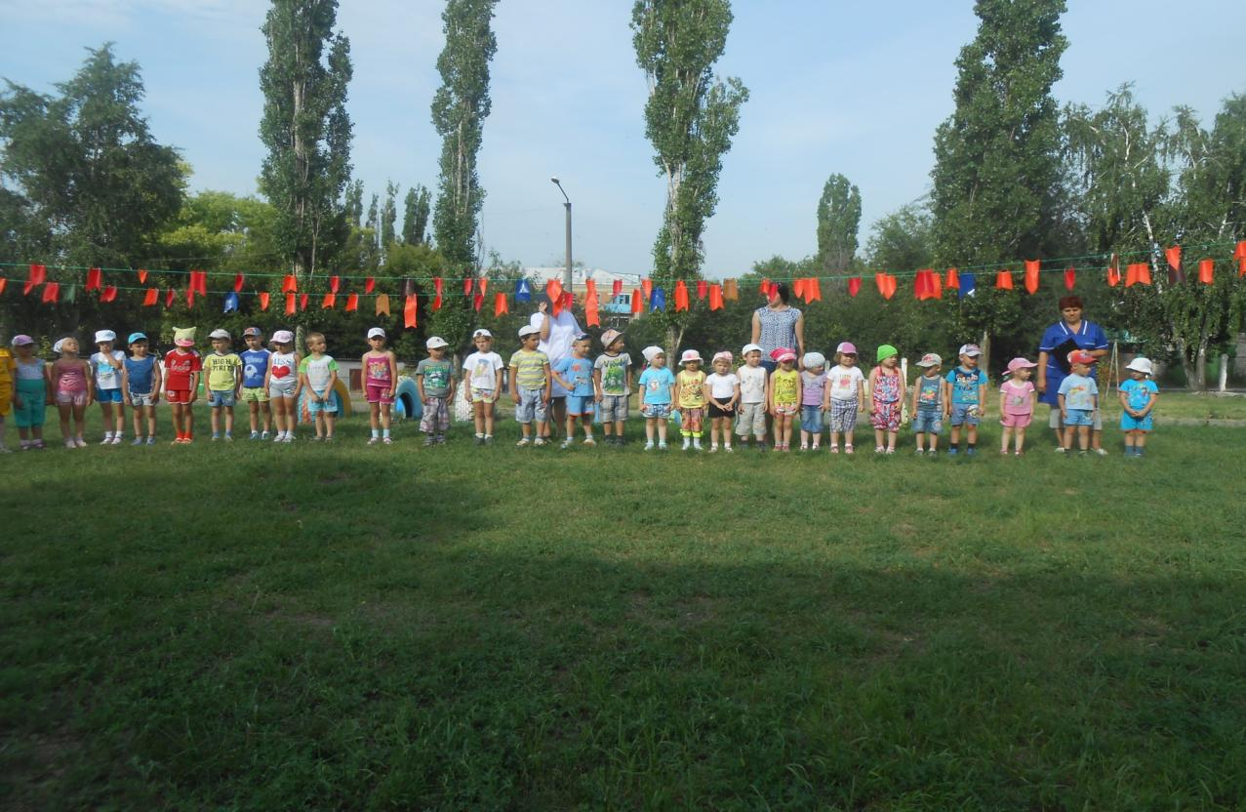
Проведение малой олимпиады.

